Slide 1
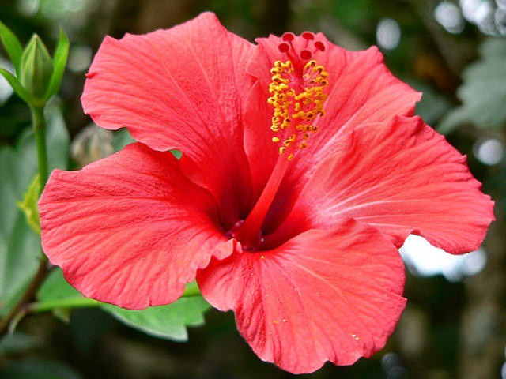
Welcome

Slide 2
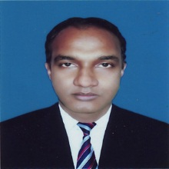
Teacher
Md. Shajedur Rahman
(BA Hons.& MA in English BEd
Lecturer of English.
Akkelpur Govt. Mujibor Rahman College.
Akkelpur, Joypurhat.
Email: shajedurrahman06@gmail.com
Cellphone: 01712 53 14 95/
01914107791

Slide 3
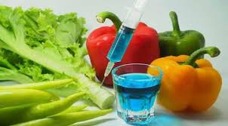
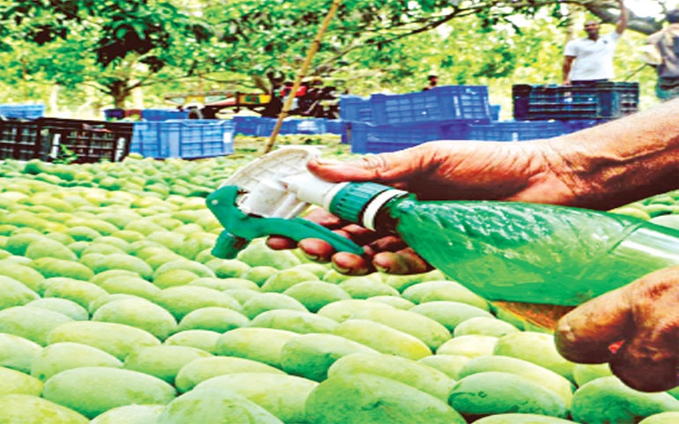
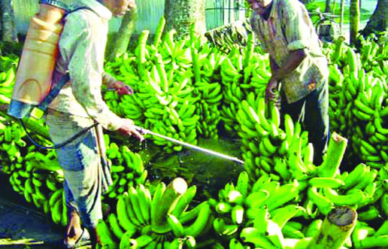
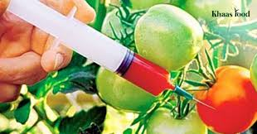
Look at the picture and guess, what is happening?

Slide 4
Topic: Food Adulteration

Slide 5
Lesson:
Class: xi
Subject: English-1
Topic: Food Adulteration
Time: 50:00 mins.

Slide 6
Learning Outcome:
After end of the lesson, the learners will be able to-
Tell about the bad effect of adulterated food.
Describe about the banned pesticides.
mention some names of related diseases.

Slide 7
আমার টাকা দরকার একটা ঔষধ লিখলেই হল

Slide 8
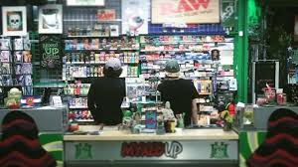
আমি ঐসব ঔষধ খাইনা ভেজাল বিক্রি করলে সমস্যা নেই।

Slide 9
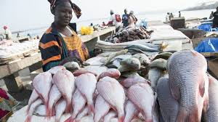
আমি মাছ খাইনা মেডিসিন দিলে সমস্য কোথায়?

Slide 10
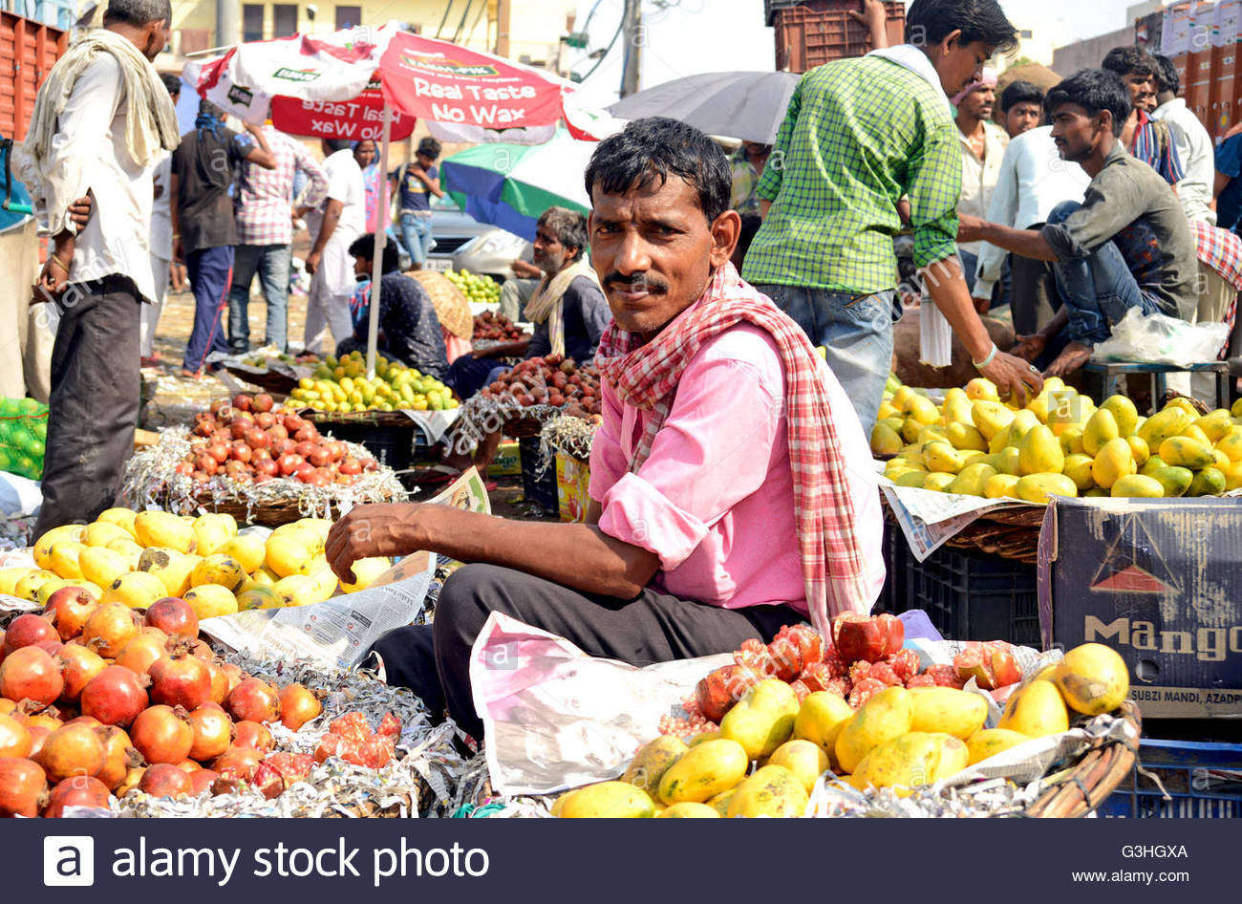
আমি ফল খাইনা মেডিসিন দিলে কিছু হবেনা।

Slide 11
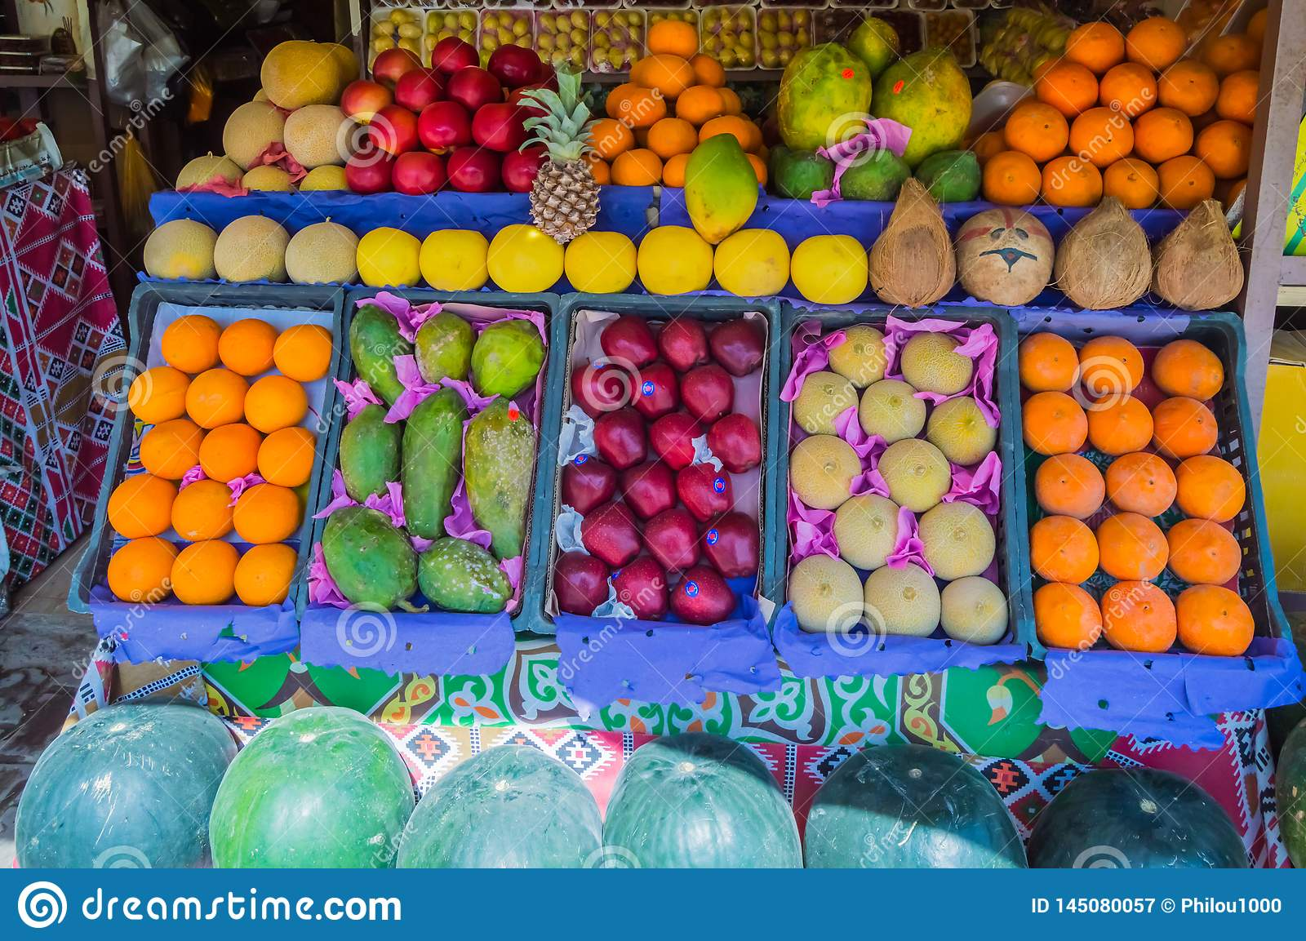
After the end of the day
Going
Doctor
Fruit Shop

Slide 12
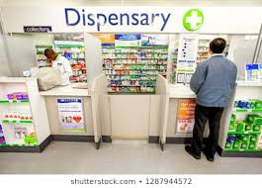
After the end of the day
Going

Slide 13
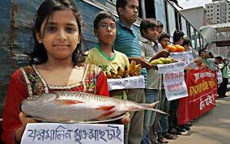

Slide 15
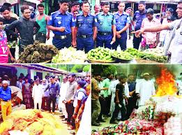
Law enforcing agent

Slide 16
Thanks

